Slide 1
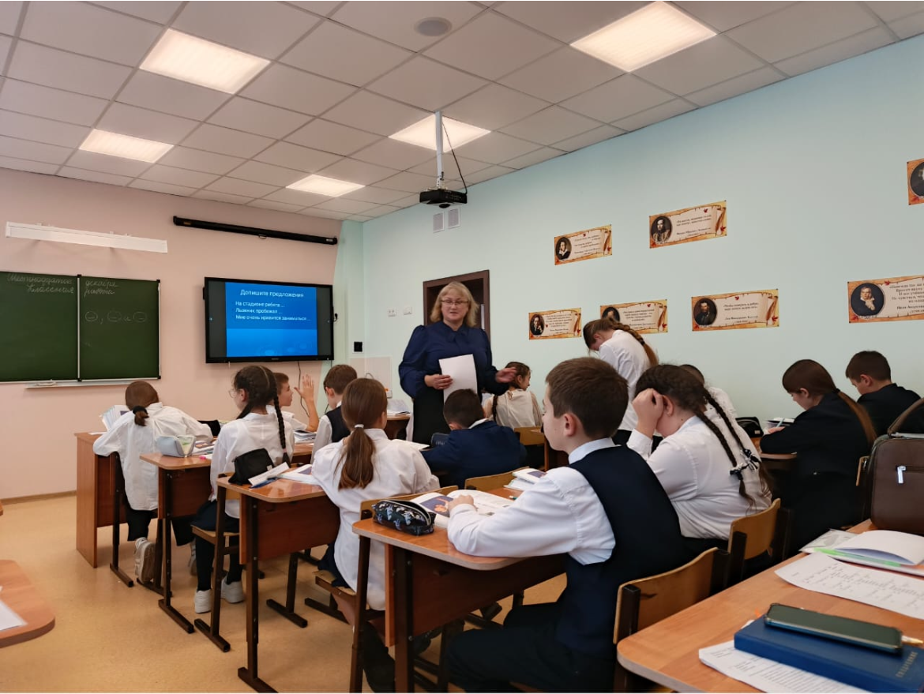
Муниципальный проект
«Современный урок»
команда методистов МКУ «Управление образования» Алькеевского МР РТ
1

Slide 2
Муниципальный проект
«Современный урок»
Пич-сессия (питч-сессия)
Пич-сессия (или питч-сессия) — это формат мероприятия, на котором участники представляют свои идеи, проекты или продукты аудитории в сжатой форме. Обычно каждая презентация длится несколько минут, после чего слушатели задают вопросы или дают обратную связь.
2

Slide 3
Муниципальный проект
«Современный урок»
цель
  Обновление методической работы для повышения уровня методической грамотности педагогов, организующих современный, мотивированный, деятельностный урок, формирующий личность ученика
анализ педагогических дефицитов в
планировании урока;
организация обучения педагогов на лучших
педагогических площадках;
диссеминация опыта педагогов
наставников в проектировании
современного урока
пополнение банка лучших педагогических
идей и находок
Задачи
3

Slide 4
Муниципальный проект
«Современный урок»
Этапы реализации проекта:
Организационный этап – август 2024 г.- декабрь 2024 г.
Практический этап – январь 2025 г. – декабрь 2026 г.
Аналитический этап – январь 2027 г. – август 2027 г.
4

Slide 5
Условия, используемые при проектировании современного урока:
(из Методического Пособия ИРО)
Цели учебной деятельности на уроке принимаются и формулируются обучающимися.
Используются разнообразные формы, методы и приемы обучения, повышающие степень активности обучающихся в учебном процессе.
Активно применяется технология диалогического общения, в рамках которой обучающиеся учатся ставить и адресовать вопросы.
Специально планируются коммуникативные задачи урока.
На уроке создана атмосфера сотрудничества, со-творчества, психологического комфорта.
Эффективно используются проблемная формы обучения.
Определены задачи и четкие критерии самоконтроля‚ самооценки.
Происходит осмысление учебного материала всеми обучающимися.
Оцениваются и поощряются реальные, даже минимальные успехи каждого обучающегося.
Принимается и поощряется выражаемая учеником собственная позиция, осуществляется обучение корректным формам ее выражения.
5

Slide 6
Исходя из профессиональных дефицитов наших педагогов, дополнили следующие требования к современному уроку:
Формирование функциональной грамотности.
Использование верифицированных цифровых образовательных продуктов.
Целеполагание на всех этапах урока.
Критериальное и формирующее оценивание обучающихся.
Контроль времени на всех этапах урока.
Соответствие используемой педагогической технологии методической теме над которой работает учитель.
Обратная связь на всех этапах урока.
Принятие педагогических решений и импровизация учителя.
6

Slide 7
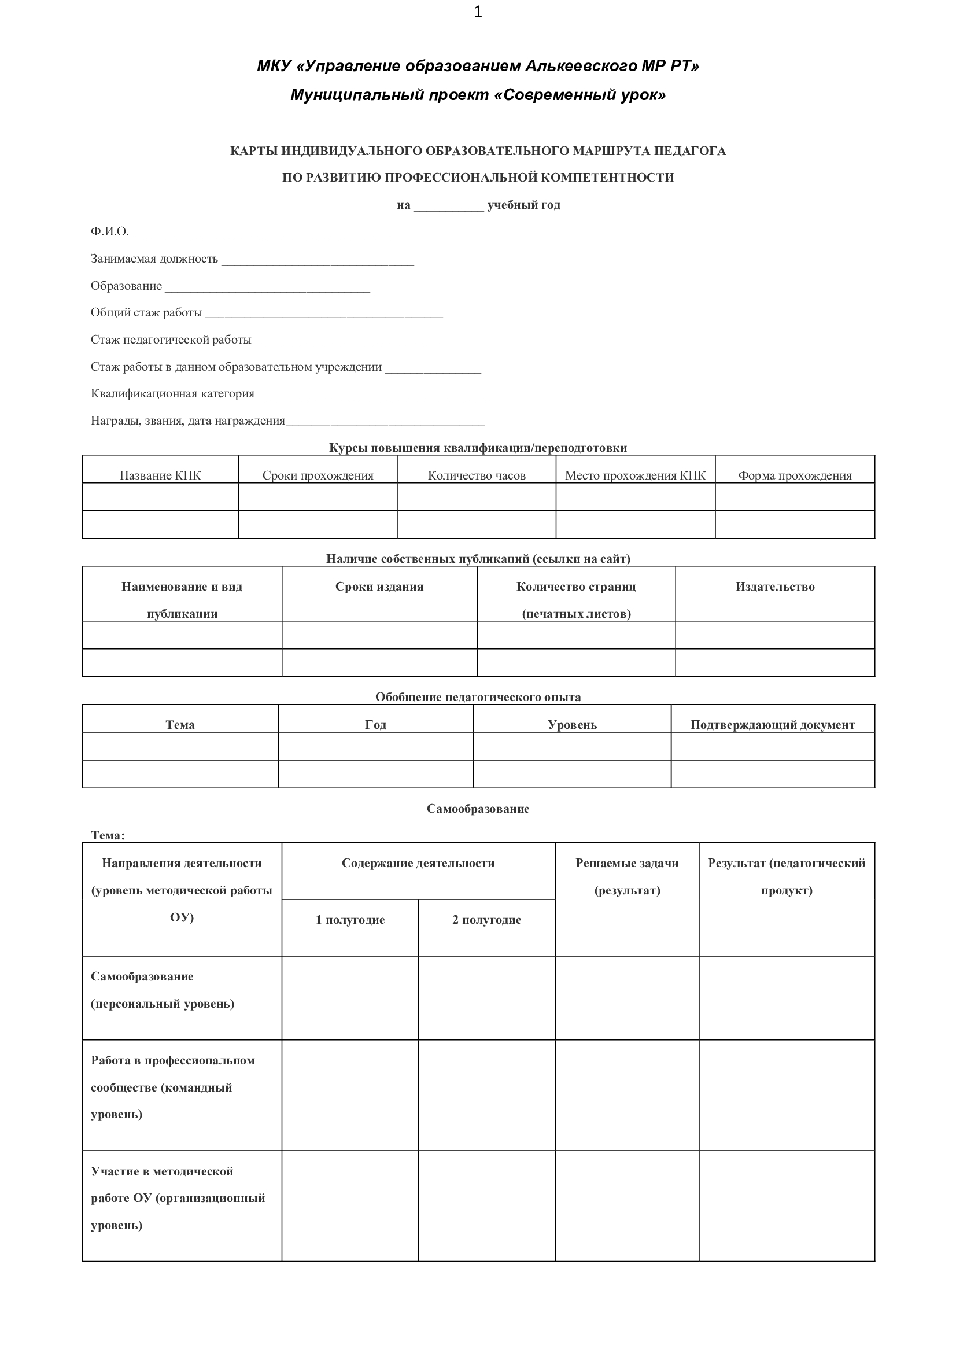
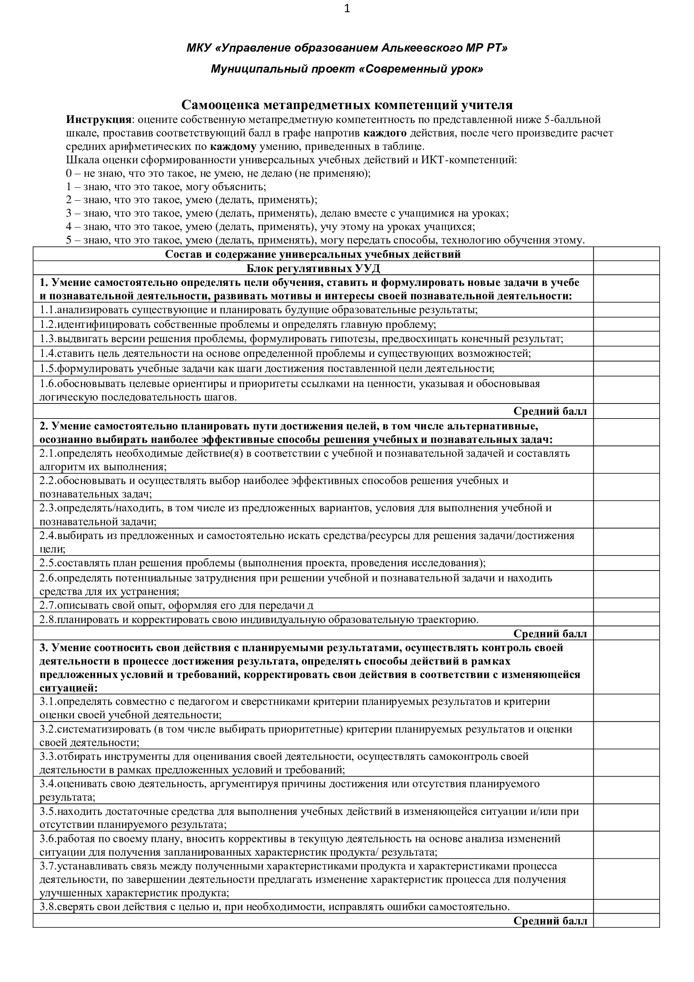
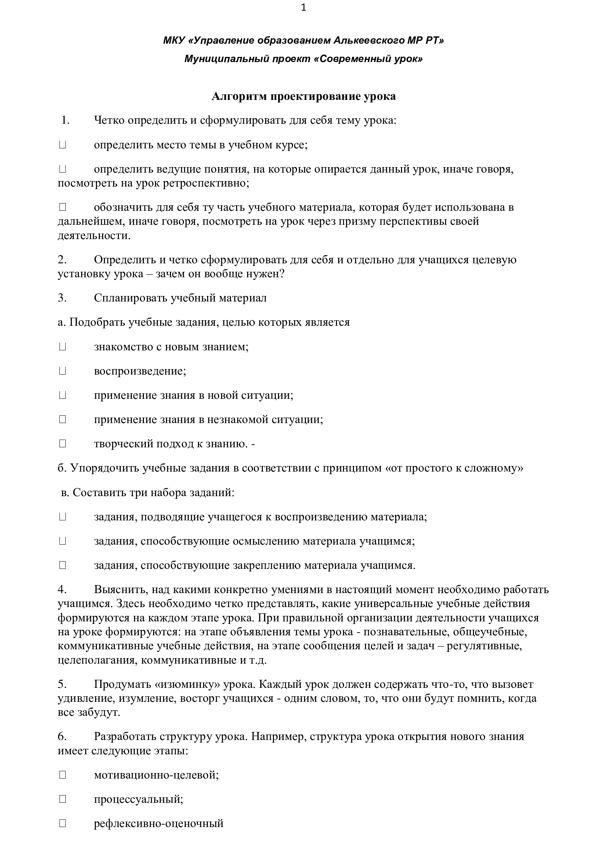
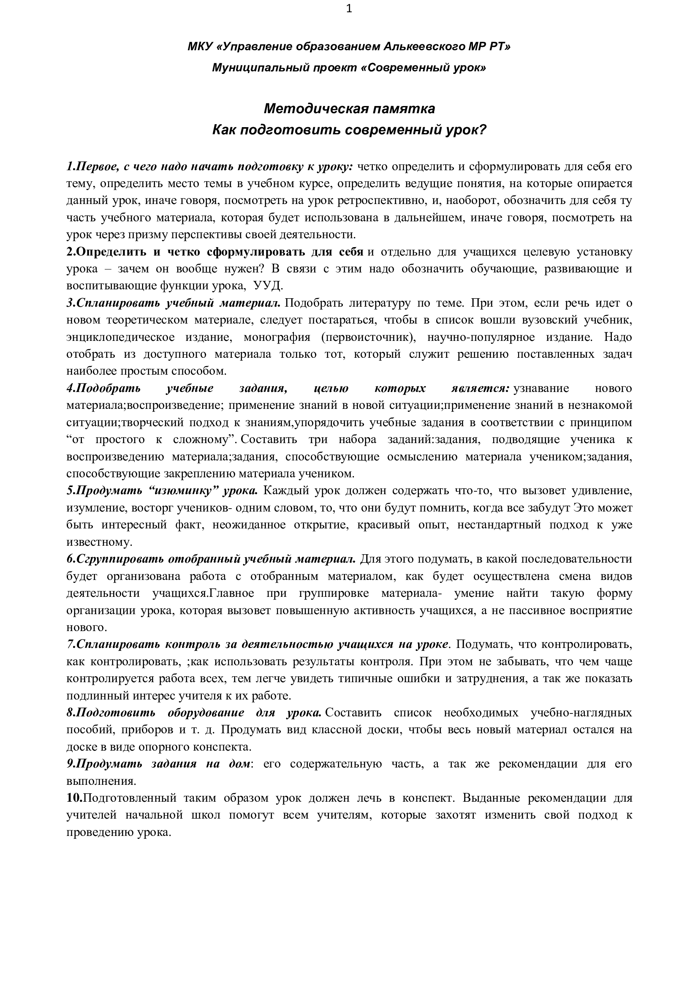
«Из страниц нашего проекта «Современный урок»
«Из страниц нашего проекта «Современный урок»
https://edu.tatar.ru/alkeevo/roo/page5587586.htm
Методическая памятка «Как подготовить современный урок?»
Алгоритм проектирования урока
Конструктор уроков с разными методическими приемами
Входной анализ урока, аспектный анализ урока, самоанализ урока
Самооценка метапредметных компетенций учителя
Карта ИОМ педагога по развитию профессиональной компетентности
7

Slide 8
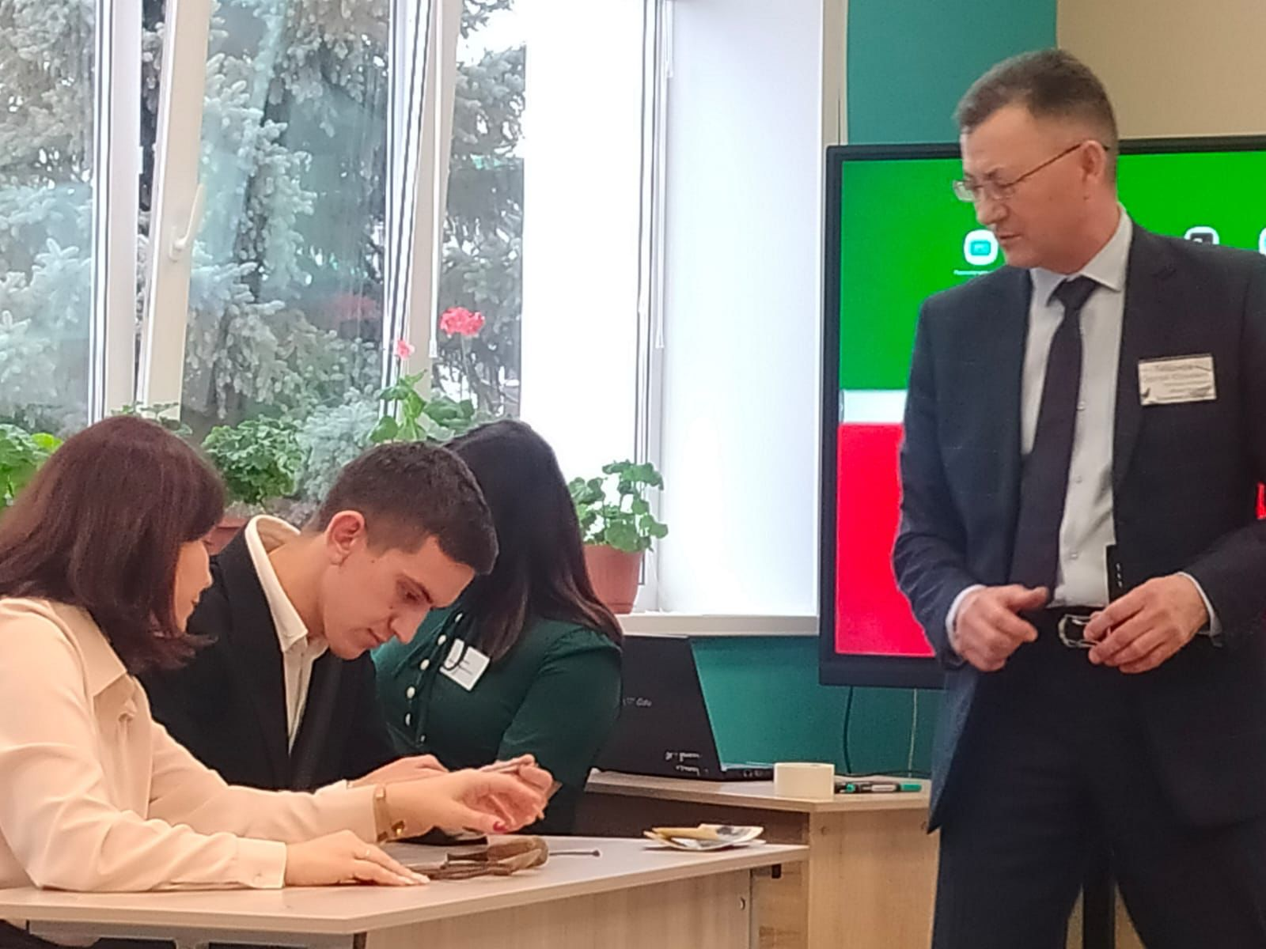
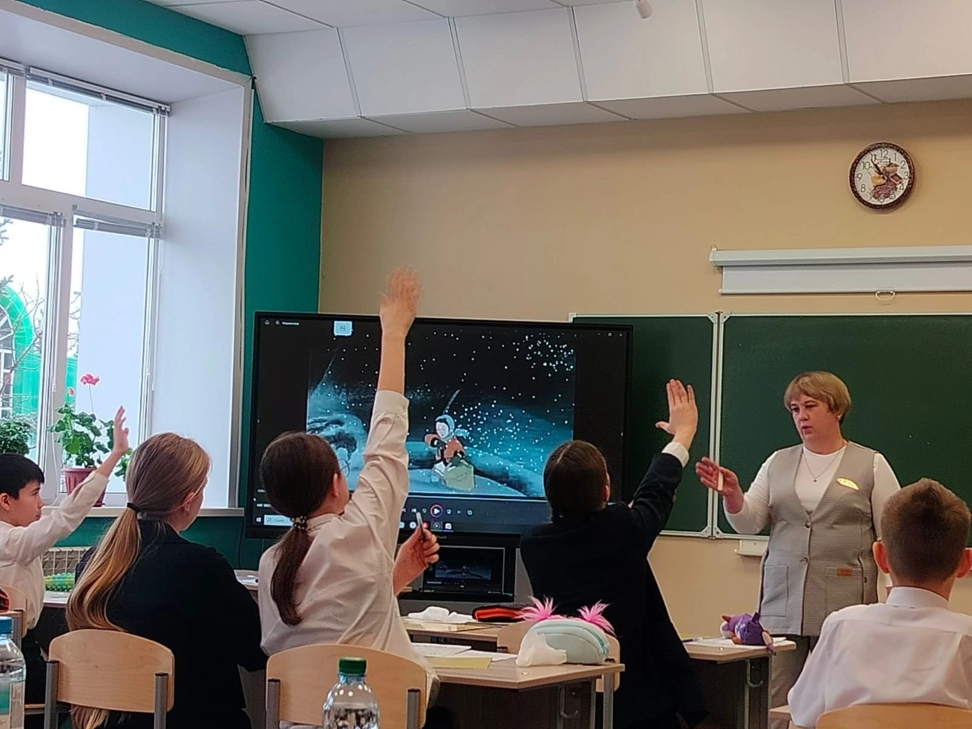
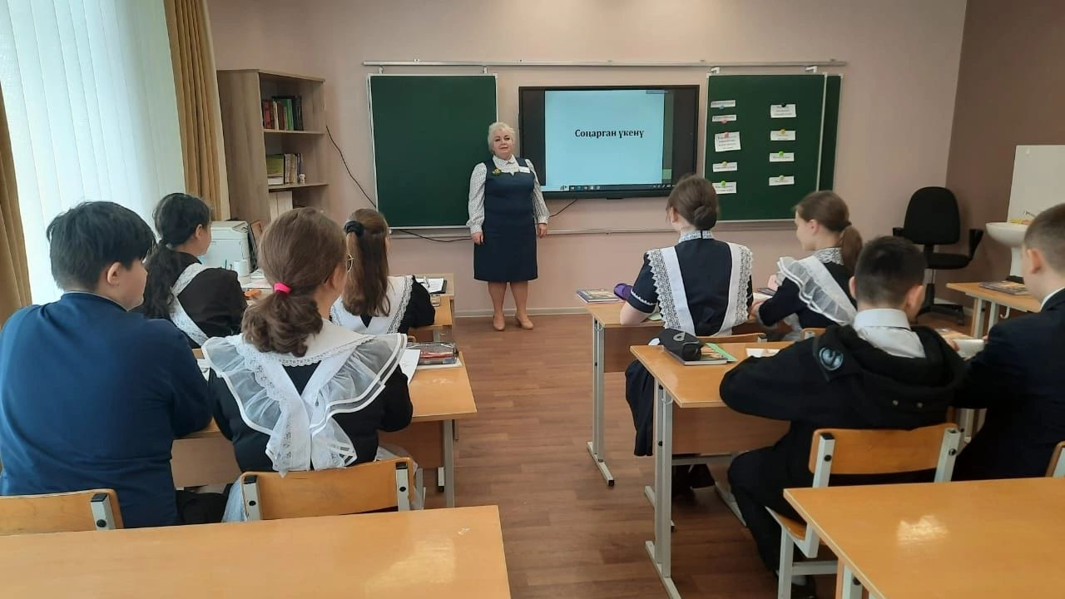
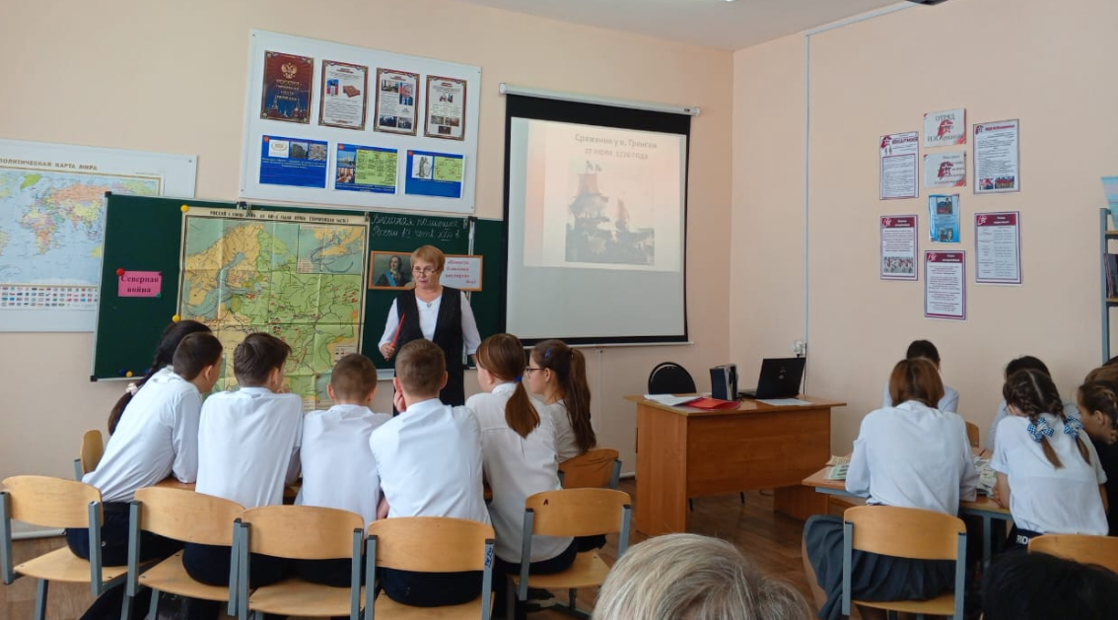
«Лучшие уроки»
Учитель истории и обществознания МБОУ «Старо-Матакская СОШ» Тихонов С.Ю.
Учитель математики МБОУ «Базарно-Матакская СОШ» Файзуллина Г.И.
Учитель истории и обществознания МБОУ «Борискинскаяая СОШ» Свежова С.Н.
Учитель татарского языка и литературы МБОУ «Нижнеалькеевска СОШ» Мингалеева Н.Н.
8

Slide 9
Муниципальный проект
«Современный урок»
Победители, призеры и лауреаты конкурсов методических разработок конспектов уроков и авторских методических идей
Всероссийский уровень
14 педагогов
Межрегиональный уровень
25 педагогов
Республиканский уровень
87 педагогов
9

Slide 10
Муниципальный проект
«Современный урок»
Брейнсторминг (или мозговой штурм)
Брейнсторминг (или мозговой штурм) – это метод группового решения проблем или генерации новых идей. Основная цель брейнсторма заключается в том, чтобы стимулировать креативность участников и собрать максимальное количество предложений за короткий промежуток времени.
10

Slide 11
Муниципальный проект
«Современный урок»
Брейнсторминг (или мозговой штурм)
Брейнсторминг (или мозговой штурм) – это метод группового решения проблем или генерации новых идей. Основная цель брейнсторма заключается в том, чтобы стимулировать креативность участников и собрать максимальное количество предложений за короткий промежуток времени.
11

Slide 12
Чек-лист « Характеристика изменений деятельности педагога в проектировании современного урока»
Предмет изменений | Деятельность учителя на традиционном уроке | Деятельность учителя на современном уроке
Подготовка к уроку | Учитель пользуется жестко структурированным конспектом урока
 | При подготовке к уроку учитель использует учебник и методические рекомендации
Главная цель, проблема урока | Успеть выполнить все, что запланировано
Формулирование заданий для обучающихся | Формулировки: решите, спишите, сравните, найдите, выпишите, выполните и т. д.
Форма урока | Преимущественно фронтальная
Основная часть урока этапы урока | Объяснение и закрепление учебного материала. Большое количество времени занимает речь учителя
Взаимодействие с обучающимися | Одностороннее, авторитарное, только со стороны учителя. Пассивное со стороны учащихся.
Образовательная среда | Создается учителем. Выставки работ обучающихся
Результаты обучения. Оценочные процедуры. Рефлексия | Предметные результаты
 | Нет портфолио обучающегося
 | Основная оценка – оценка учителя
 | Важны положительные оценки учеников по итогам контрольных работ
12

Slide 13
Спасибо за внимание!
13

